Slide 2
স্বাগতম

Slide 3
পরিচিতি
মফিজুল ইসলাম প্রভাষক আইসিটি
শোল্লা স্কুল অ্যান্ড কলেজ
ফরিদগঞ্জ, চাঁদপুর।
EX জুনি: ইন্স: চাঁদপুর পলিটেকনিক ই:
EX ইন্সট্রাক্টর : হাজীগঞ্জ পলিটেকনিক ই:
Gmail:mirohan30@gmail.com

Slide 4
পাঠ পরিচিতি
শ্রেণী : নবম
বিষয় : কম্পিউটার এপ্লিকেশন-১
পাঠ : হার্ডওয়্যার

Slide 5
শিখনফলঃ
এ পাঠ শেষে শিক্ষার্থীরা-
কিবোর্ড এবং মাউস কি তা বলতে পারবে ।
কিবোর্ড এবং মাউস এর অংশ সনাক্ত করতে পারবে ।
মাউস এর শ্রেনিবিভাগ করতে পারবে ।
কিবোর্ড এবং মাউস এর বিভিন্ন অংশ এর কার্যপ্রনালি ব্যাখ্যা করতে পারবে ।

Slide 6
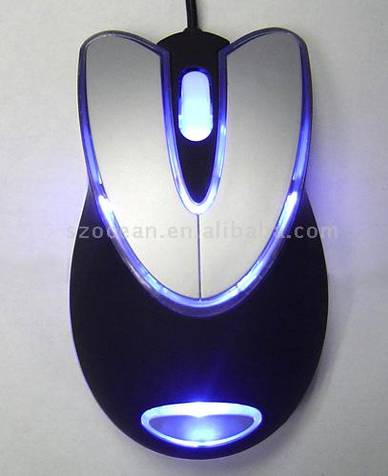
কীবোর্ড এবং মাউস এর ব্যবহার ।

Slide 7
1. Alphabatic key
2. Number Key
3. Function Key
6. Special Key
5. Aero Key
4. Numaric Key pad

Slide 8
Esc
Ascent
Tab
Caps Lock
Shift
Ctrl
Windows
Alt
Space bar
Navigation
Enter

Slide 9
Print Sc
Scroll Lock
Page Break
Insert
Home
Delete
End
Page Up
Page Down

Slide 10
Num Lock
Left Arrow
Up Arrow
Down Arrow
Right Arrow

Slide 11
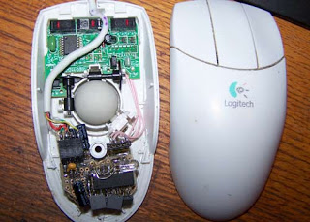
Mechanical Mouse

Slide 12
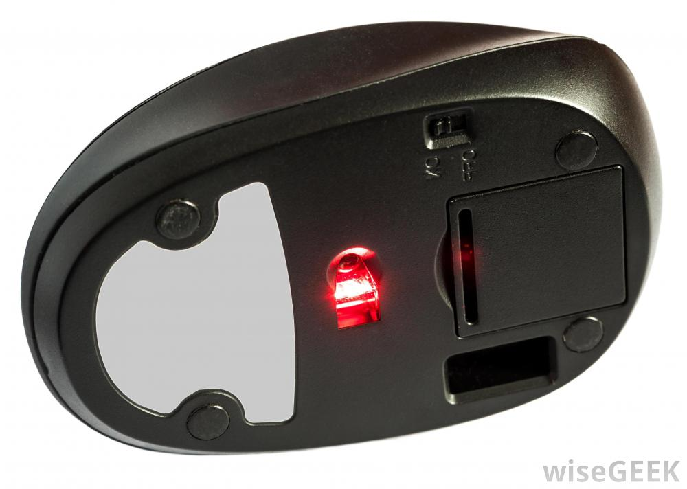
Optical Mouse
Left Button
Scroll
Right Button

Slide 13
দলীয় কাজ
একটি কী বোর্ড এর চিত্র অংকন করে তার বিভিন্ন অংশ চিন্হিত কর।

Slide 14
?
?
?
?
?
?
?
?
?
?
?
?
?
?
?
মূল্যায়ন
অংশ গুলির নাম বল?
?
?
?
?
?
?

Slide 15
বাড়ির কাজ
কী বোর্ড এর বিভিন্ন কী এর চিত্র অংকন করে তার কাজ লিখ ।

